Slide 1
SOSYAL SERMAYE İHTİYACI İLE PSİKOLOJİK REFAH FAKTÖRLERİNİN GENÇLERİN SOSYAL MEDYA PAZARLAMASINA İLİŞKİN GÜVEN ALGISI
Gonca Yılmaz Elbaşı
İstanbul Aydın Üniversitesi
Burçin Kaplan
İstanbul Aydın Üniversitesi
20.ULUSAL PAZARLAMA KONGRESİ
10-13 Haziran 2015
Eskişehir

Slide 2
Sosyal Medya Kavramı
  Ellison, Steinfield, ve Lampe (2007)’nin tanımına göre, sosyal medya bireylerin halka açık veya yarı açık, belirli kurallarla çevrelenmiş bir sisteme oturtulacak şekilde diğer kişiler ile bağlantı kurdukları, kendi bağlantı listelerini oluşturabildikleri ve bağlantıları tarafından yapılan paylaşımları izleyebildikleri internet tabanlı servisler bütünüdür.
  Lon Safko (2010) sosyal medyanın anlamının kullanıcılar tarafından oluşturulan konseptler tarafından belirlendiğine değinirken bir diğer bakış açısı ile ise sosyal medyayı hali hazırda bulunan müşterilere ve hedef gruplara ulaşmak için şirketlerin kullandıkları bir takım araçlar bütünü olarak tanımlamaktadır.

Slide 3
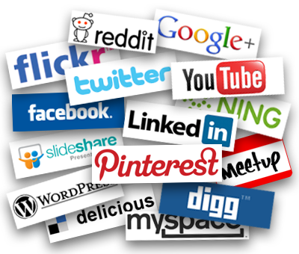
Sosyal Medya Türleri
İşbirliği Projeleri: Wikipedia ve sosyal etiketleme servisi “Delicious (Del.icio.us)”
Bloglar
İçerik Sayfaları: Flickr, Slideshare, Youtube
Sosyal Ağ Sayfaları: Facebook
Sanal Oyun Dünyaları
Sanal Sosyal Dünyalar: Second Life
Mikrobloglar: Twitter

Slide 4
Sosyal Medya Türleri
Tablo: Medya/ İçerik Zenginliği ile Kendini Gösterme / Prezantasyon Olanağı Açısından Sosyal Ağların Sınıflandırılması
Kaynak: Kaplan, A.M., Haenlein Michael, 2010, “Users of the World, Unite! The Challenges and Opportunities of Social Media” Business Horizons, Paris, 53(1), 59-68.

Slide 5
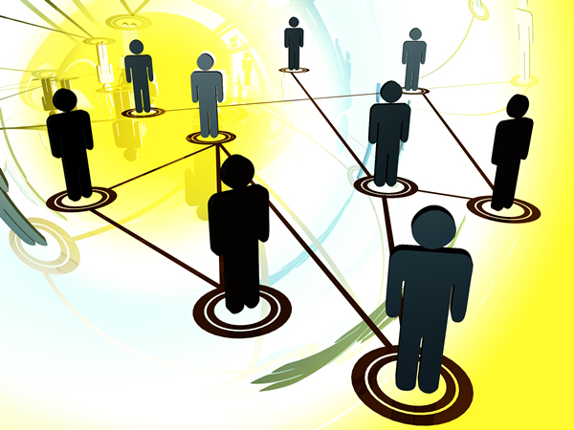
Sosyal Sermaye
  İlk olarak 1916 yılında Batı Virjinya’da görev yapmakta olan köy okulları eyalet danışmanı L. J. Hanifan tarafından dile getirildiği bilinmektedir.
  Kavramın akademik literatüre girmesi ise 1988 yılına dayanmaktadır. Sosyolog James S. Coleman, Hanifan’ın tanımını temel alarak (Putnam, 2000) sosyal sermayeyi genel olarak, insanlar arasındaki ilişkiler aracılığı ile edinilen kaynak olarak tanımlanmıştır (Coleman, 1988).
  Köprü Kurma
  Bağ Kurma
  Sosyal Sermayeyi Sürdürme

Slide 6
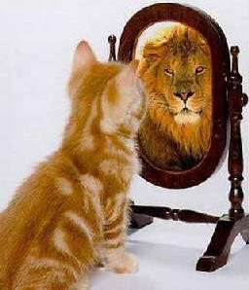
Kullanıcıların Psikolojik Refahı
  Psikolojik refah, kişinin kendini bilişsel yargıları sonucu elde ettiği özgüven ve hayat tatminini barındıran ve aileler, arkadaşlar ve toplumun katkısı ile oluşturulan sosyal sermayenin beslediği önemli bir kavram olarak karşımıza çıkmaktadır. İnternet ve sosyal ağların kullanımı ise, sosyal sermayeyi güçlendirdiği, yeni bağlantıların oluşturulmasına ve korunmasına olanak tanıdığı için dolaylı olarak kişinin psikolojik refahına da olumlu etki sağlamaktadır (Burke, Marlow ve Lento, 2010).
  Özgüven
  Hayat Tatmini

Slide 7
Sosyal Sermaye İhtiyacı ile Psikolojik Refah Faktörlerinin Gençlerin Sosyal Medya Pazarlamasına İlişkin Güven Algısına Etkisine Yönelik Araştırma
  Araştırmanın Problemi
  Araştırmanın Önemi ve Amacı: Bu çalışmanın öncelikli amacı, sosyal sermaye ve psikolojik refah faktörlerinin günümüzde sosyal medya kullanıcı profili olarak öne çıkan 18-29 yaş arası gençlerde sosyal medya pazarlama algısına etkilerinin saptanmasıdır.
  Araştırmanın Yöntemi
  Araştırmanın Ana kütlesi ve Örnekleme Süreci: Araştırmanın ana kütlesi olarak İstanbul’da ikamet eden 18-29 yaş aralığındaki genç kesimden en az bir sosyal medya ağı kullananlar seçilmiştir.
  Anket Formunda Yer Verilen Ölçekler: Anket soruları Hsu-Hsien Chi’nin 2011 yılında yaptığı “Interactive digital advertising vs. virtual brand community: exploratory study of user motivation and social media marketing responses” adlı çalışmasından derlenerek hazırlanmıştır.

Slide 8
Sosyal Sermaye İhtiyacı ile Psikolojik Refah Faktörlerinin Gençlerin Sosyal Medya Pazarlamasına İlişkin Güven Algısına Etkisine Yönelik Araştırma
  Araştırmanın Hipotezleri

Slide 9
Sosyal Sermaye İhtiyacı ile Psikolojik Refah Faktörlerinin Gençlerin Sosyal Medya Pazarlamasına İlişkin Güven Algısına Etkisine Yönelik Araştırma
  Elde Edilen Verilerin Analizi: Araştırmada anket formlarından elde edilen bilgiler SPSS 21 paket programıyla analiz edilmiştir.
    Demografik ve tanımlayıcı istatistikler,
    Araştırma hipotezlerinin testleri,
    Güvenilirlik ve geçerlilik hesapları ile değişkenler arası ilişkinin ve birbirleri üzerindeki etkilerinin ortaya koyulması

Slide 10
Sosyal Sermaye İhtiyacı ile Psikolojik Refah Faktörlerinin Gençlerin Sosyal Medya Pazarlamasına İlişkin Güven Algısına Etkisine Yönelik Araştırma
  Demografik Bulgular: Araştırmada elde edilen toplam anket sayısı 400’dür. Fakat bazı katılımcıların anket soruların tamamına cevap vermemesi veya yanlış cevaplama yapmaları sebebi ile 52 anket değerlendirmeden çıkarılmıştır. Anketin düzgün cevaplanma oranı %87 olarak hesaplanmıştır.
Ankete Katılan 18-29 Yaş Aralığındaki Gençlerin Demografik Özelliklere Göre Dağılım Tablosu

Slide 11
Sosyal Sermaye İhtiyacı ile Psikolojik Refah Faktörlerinin Gençlerin Sosyal Medya Pazarlamasına İlişkin Güven Algısına Etkisine Yönelik Araştırma
  Ankete Katılan Gençlerin Üye Oldukları Sosyal Medya Sayfaları Dağılım ve Sıralama Tablosu

Slide 12
Sosyal Sermaye İhtiyacı ile Psikolojik Refah Faktörlerinin Gençlerin Sosyal Medya Pazarlamasına İlişkin Güven Algısına Etkisine Yönelik Araştırma
  Korelasyon Analizi

Slide 13
Sosyal Sermaye İhtiyacı ile Psikolojik Refah Faktörlerinin Gençlerin Sosyal Medya Pazarlamasına İlişkin Güven Algısına Etkisine Yönelik Araştırma
  Regresyon Analizi
Sosyal Medyada Kullanıcı Motivasyonunu Oluşturan Değişkenlerin Güven Faktörüne İlişkin Regresyon Analizi Sonuçları

Slide 14
Sosyal Sermaye İhtiyacı ile Psikolojik Refah Faktörlerinin Gençlerin Sosyal Medya Pazarlamasına İlişkin Güven Algısına Etkisine Yönelik Araştırma
  Hipotez Sonuçları

Slide 15
  Sonuç
  Yapılan araştırma ele alındığında sosyal sermaye ihtiyacının sosyal medya pazarlamasına olan güven ile ilişkili olduğu fakat psikolojik refahın sosyal medya pazarlamasına olan güven ile anlamlı bir ilişkisinin bulunmadığı tespit edilmiştir. Bu noktada, günümüzde tüketicilerin hayatlarında oldukça öneme sahip olan sosyal sermaye kavramı ve sosyal sermayeyi oluşturmak adına kendi hayatlarında gerçekleştirdikleri aktiviteler ön plana çıkmaktadır.
  Bireyler sosyal sermayeyi oluşturma ve sürdürme aşamalarında sosyal medyayı tercih ettiklerinde bu mecraya olan güvenleri de artmakta ve dolayısı ile sosyal medya pazarlamasına karşı bir güven algısı oluşmaya başlamaktadır.

Slide 16
  Öneriler
Markalar, pazarlama stratejileri içine kullanıcıların sosyal sermayelerini arttırıcı ve benzer demografik özelliklere sahip kişilerin birbirleri ile köprü kurmalarını teşvik edici aktiviteleri dahil etmeleri halinde, oluşan güven algısı ile birlikte marka değerlerini daha ucuz ve hızlı bir biçimde artırma şansına sahip olacaklardır.
Analiz sonuçlarından yola çıkılarak,
Güven algısının arttırılması güvenirlik, güvenme isteği ve fayda ve duygulanım alt boyutlarının da arttırılması anlamı taşıdığından, markalar tüketicilerin bu mecrada yer alan pazarlama aktivitelerinin güvenlerini artırıcı doğrultuda çaba göstermelidir.
Bunun yanında
İlgi çekme potansiyeline sahip görsel ve işitsel öğelerin kullanımı ile pekiştirilmek suretiyle, temelde tüketicinin sosyal sermaye ihtiyacını karşılama odaklı sosyal medya araçlarının önemi giderek artacağından markaların stratejilerini bu doğrultuda şekillendirmeleri son derece önemlidir.

Slide 17
Çalışmanın Kısıtları ve Gelecek Çalışmalar için Öneriler
Araştırmanın sadece İstanbul ilinde yapılması ve 18-29 yaş aralığındaki genç kullanıcılara uygulanması araştırmanın en önemli kısıtı olarak gösterilebilir.
Gelecek çalışmalarda farklı yaş grupları kadar; farklı meslek gruplarında ve eğitim düzeylerinden oluşan örneklemlerle yapılacak araştırmalar araştırmacılara daha kapsamlı sonuçlar sağlayabilecektir. Ayrıca konunun artan önemine binaen, farklı ülkelerde, farklı kullanıcı profilleriyle yapılacak çalışmalar sosyal sermaye-sosyal medya kullanımı literatürüne önemli katkılar getirebilecek bir potansiyele sahiptir.

Slide 18
  Kaynakça
Alexander, B. (2006). Web 2.0: A new wave of innovation for teaching and learning?. Educause review, 41(2), 32.
Barker, V. (2009). Older adolescents' motivations for social network site use: the influence of gender, group identity, and collective self-esteem.CyberPsychology & Behavior, 12(2), 209-213.
Boyd, D. M., & Ellison, N. B. (2010). Social network sites: definition, history, and scholarship. Engineering Management Review, IEEE, 38(3), 16-31.
Burke, M., Marlow, C., & Lento, T. (2010). Social network activity and social well-being. In Proceedings of the SIGCHI Conference on Human Factors in Computing Systems (pp. 1909-1912). ACM.
Chi, H. H. (2013). Interactive digital advertising vs. virtual brand community: exploratory study of user motivation and social media marketing responses in Taiwan. Journal of Interactive Advertising, 12(1), 44-61.
Coleman, J. S. (1988). Social capital in the creation of human capital. American journal of sociology, S95-S120.
Collins, C. (2013). The neighborhood as a social structure for collective action: The role of bonding social capital, civic engagement, and neighborhood racial homogeneity (Doctoral dissertation, Michigan State University).
Demerouti, E., Bakker, A. B., Nachreiner, F., & Schaufeli, W. B. (2000). A model of burnout and life satisfaction amongst nurses. Journal of advanced nursing, 32(2), 454-464.
Donath, J., & Boyd, D. (2004). Public displays of connection. bt technology Journal, 22(4), 71-82.
Ellison, N. B. (2007). Social network sites: Definition, history, and scholarship. Journal of Computer‐Mediated Communication, 13(1), 210-230.
Ellison, N. B., Steinfield, C., & Lampe, C. (2007). The benefits of Facebook “friends:” Social capital and college students’ use of online social network sites. Journal of Computer‐Mediated Communication, 12(4), 1143-1168.
Kaplan, A. M., & Haenlein, M. (2010). Users of the world, unite! The challenges and opportunities of Social Media. Business horizons, 53(1), 59-68.
Kaplan, A. M., & Haenlein, M. (2011). The early bird catches the news: Nine things you should know about micro-blogging. Business Horizons, 54(2), 105-113.

Slide 19
Mandarano, L., Meenar, M., & Steins, C. (2010). Building social capital in the digital age of civic engagement. Journal of Planning Literature, 25(2), 123-135.
Park, N., Kee, K. F., & Valenzuela, S. (2009). Being immersed in social networking environment: Facebook groups, uses and gratifications, and social outcomes. CyberPsychology & Behavior, 12(6), 729-733.
Putnam, R. D. (2000). Bowling alone: The collapse and revival of American community
Resnick, P. (2001). The social cost of cheap pseudonyms. Journal of Economics & Management Strategy, 10(2), 173-199.
Safko, L. (2010). The social media bible: tactics, tools, and strategies for business success. John Wiley & Sons.
Shi, Z., Rui, H., & Whinston, A. B. (2014). Content sharing in a social broadcasting environment: evidence from twitter. Mis Quarterly, 38(1), 123-142.
Steinfield, C., Ellison, N. B., & Lampe, C. (2008). Social capital, self-esteem, and use of online social network sites: A longitudinal analysis. Journal of Applied Developmental Psychology, 29(6), 434-445.
Valkenburg, P. M., Peter, J., & Schouten, A. P. (2006). Friend networking sites and their relationship to adolescents' well-being and social self-esteem.CyberPsychology & Behavior, 9(5), 584-590.
Vitak, J., Ellison, N. B., & Steinfield, C. (2011). The ties that bond: Re-examining the relationship between Facebook use and bonding social capital. In System Sciences (HICSS), 2011 44th Hawaii International Conference on (pp. 1-10). IEEE.
Voyager, D. (2014) Daniel Voyager’s Blog, Metrics. 13.08.2014, http://danielvoyager.wordpress.com/sl-metrics/
Zarrella, D. (2010), The Social Media Marketing Book. California: O’Reilly Media Inc.

